Slide 1

منظومة بثّ قُطريّة
علوم وتكنولوجيا:الصف الأول -الحواس
موضوع الدرس: الحواس والاتصال مع البيئة
مع المعلّم: د. رائد معلم رئيس فرع العلوم الطبيعية والبيئة في كليه اورانيم
ومدرسة هضاب زبولون
الرجاء تزوّدوا بـ
Notes:
اكتبوا النصّ الملائم وكذلك المعدّات المطلوبة.

Slide 2


ماذا سنتعلّم اليوم؟
فعّاليّة الافتتاحيّة (أحجيّة)
ماذا ستتعلّمون في هذا الدرس؟ نؤثر على الوضعية
الحواس
الحواس والاتصال مع البيئة
إجمال موجز للدرس
مهمّة للتدرّب
Notes:
مدّة الشريحة: دقيقتان
عرّفوا بأنفسكم وأعرضوا سير الدرس:
أنتم مدعوّون للتوجّه إلى التلاميذ بصورة شخصيّة:
مثال على نصّ شفويّ: مرحبًا، اسمي ـــــــــــــــ. أنا أعلّم ـــــــــ من ــــــــــــــ. كيف حالكم؟ يسرّني انضمامكم إليّ...
موضوع الدرس وهدفه:
مثال على نصّ شفويّ: سنتعلّم في هذا الدرس عن ــــــــــــــــــــ. انضمّوا إليّ وستستمتعون. هل أنتم مستعدّون؟ فلنبدأ"
نبدأ بـ …. (مرحلة افتتاحيّة الدرس)
ننتقل إلى الاكتشاف (مرحلة التعلّم/ إكساب - اكنبوا هنا سؤالًا مثيرًا للفضول، يجيب عن هدف الدرس)
نتدرّب على … (مرحلة التدرّب/ التجريب)
نُجمل (مرحلة إجمال الدرس)

Slide 3
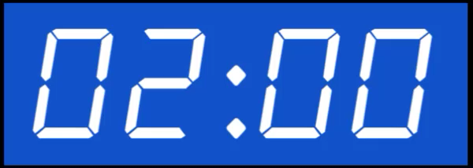
ما هي انواع الحواس في جسمنا ؟

Slide 4
كيف نتواصل مع العالم؟

Slide 5
الحواس هي نوافذ الى العالم ؟

Slide 6
خلال اليوم- انا أرى

Slide 7
خلال اليوم- انا أسمع

Slide 8
خلال اليوم- انا أتذوق

Slide 9
خلال اليوم- انا أشم

Slide 10
خلال اليوم- انا أشعر

Slide 11
خلال اليوم- انا أرى

Slide 12

نواصل التدرّب.
الدخول الى المواقع التالية آفاق في العلوم والتكنولوجيا
. التفتيش عن الحواس
المرام للعلوم : http://www.al-maram.org/
موقع مجله نيتشر العلمية باللغة العربية
https://arabicedition.nature.com/
Notes:
مدّة الشريحة: حتّى 15 دقيقة
في هذه المرحلة اشرحوا للتلاميذ التدرّب وودّعوهم. مع خروج التلاميذ للتدرّب النهائيّ، ستنتهي مرحلة تصويركم كمعلمين ومعلّمات.
نقاط لتسليط الضوء عليها:
* يمكن تنفيذ التدرّب في المنزل باستخدام مجموعة منوّعة من الموارد المتاحة في المنزل، مثل: أدوات الكتابة أو الحاسوب اللوحيّ أو الشخصيّ. يمكن استخدام بيئتي آفاق وكوتار الكتب التعليميّة (فقط كم خلال حاسوب محمول، وذلك لأنّ آفاق وكوتار الكتب التعليميّة لا يعملان بشكل جيد على الحاسوب اللوحيّ/ الهاتف المحمول).
* تأكد من إعطاء تلاميذكم تعليمات دقيقة للتدرّب على صعيد المضامين وعلى صعيد الفنّيّ، بالإضافة إلى الأوقات الدقيقة للتدرّب.
* بالإمكان تضمين العرض التقديميّ صور شاشة والشرح شفويًّا ما هو المطلوب منهم تنفيذه.

Slide 13
كلمة قبل أن نُنهي...

